Slide 1
Гражданское общество

Slide 2
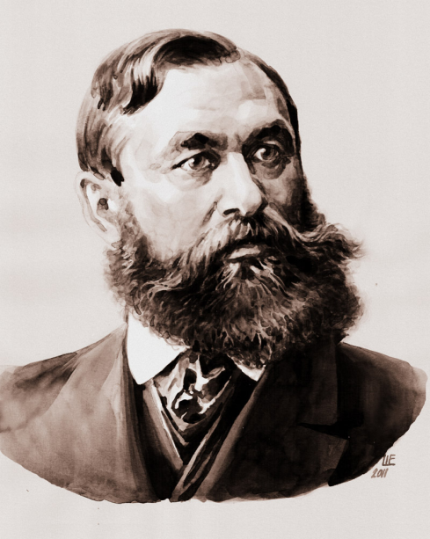
В гражданском обществе находится главный центр человеческой свободы.
Б.Н. Чичерин, рус. философ и правовед

Slide 3
ГРАЖДАНСКОЕ ОБЩЕСТВО — это совокупность нравственных, религиозных, национальных, социально-экономических, семейных отношений и институтов, с помощью которых удовлетворяются интересы индивидов и их групп.

Slide 4
Гражданское общество
Гражданское общество – совокупность негосударственных общественных отношений, выражающих различные интересы.
Духовно-культурная
подсистема
Социальная
подсистема
Политическая
подсистема
Экономико-хозяйственная
подсистема
Удовлетворение потребностей людей в образовании, самоусовершенствовании, вере, творчестве.
Удовлетворение потребностей в семейных родственных отношениях
Муниципальные коммуны – местное самоуправление
Удовлетворение материальных интересов
Политические партии и общественно-политические движения группы интересов
Удовлетворение совместных интересов

Slide 5
Гражданское общество
Гражданское общество, как совокупность граждан одного государства, объединённых многообразными социальными связями или общественными отношениями, такими как:
семейные;
религиозные;
межнациональные;
экономические связи.
Notes:
5

Slide 6
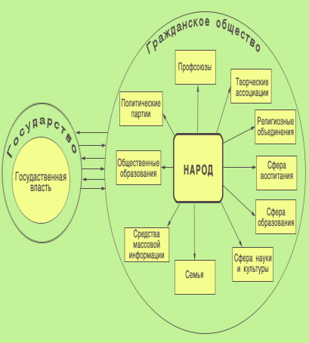
ПРИЗНАКИ ГРАЖДАНСКОГО ОБЩЕСТВА
—наиболее полное обеспечение прав и свобод человека и гражданина;
—самоуправляемость;
—конкуренция образующих его структур и различных групп людей;
—свободно формирующееся общественное мнение, плюрализм мнений;
—всеобщая информированность и реальное осуществление права человека на информацию;
—легитимность и демократический характер власти;
—сильная социальная политика государства, обеспечивающая достойный уровень жизни людей, и другие признаки.

Slide 7
ФУНКЦИИ ГРАЖДАНСКОГО ОБЩЕСТВА:
—Независимо от государства располагает средствами и санкциями, с помощью которых можно заставить человека соблюдать общепринятые нормы, обеспечивающие социализацию и воспитание граждан.
—Защищает граждан и их объединения, интересы и потребности от незаконного вмешательства в их жизнь государства и его органов, защищает права и свободы личности, определяет границы политики.
—Способствует формированию органов государства, демократическому и гуманистическому развитию всей политической системы.

Slide 8
Гражданское общество - совокупность социальных институтов и общественных организаций, функционирующая независимо от политической власти и способная влиять на неё.
Партии
СМИ
Союзы предпринимателей
Власть
Общественные организации
Культурные организации
Научные организации
Общественно-политические движения
Семья
Notes:
8

Slide 10
Условия, необходимые для развития гражданского общества
Политическая
сфера
Экономическая сфера
Духовная сфера
Разделение властей
Различные формы собственности
Свобода совести
Участие граждан в политической жизни
Многоукладная рыночная экономика
Идеологический плюрализм
Децентрализация власти
Мировоззренческая толерантность
Равенство всех перед законом
Notes:
10

Slide 11
МЕСТНОЕ САМОУПРАВЛЕНИЕ — это деятельность населения по решению вопросов местного значения. – негосударственная форма выражения народовластия. Формируется на двух уровнях: 1) на городов (городских округов — городов регионального значения) и районов (муниципальные районы), 2) на уровне единиц, входящих в состав районов (городские и сельские поселения).
МЕСТНОЕ САМОУПРАВЛЕНИЕ ОСУЩЕСТВЛЯЕТСЯ:
— населением муниципального образования путём прямого волеизъявления: на местном референдуме, на собраниях, сходах, на выборах органов и должностных лиц местного самоуправления, на митингах, шествиях, демонстрациях;
— должностными лицами органов местного самоуправления.

Slide 12
Полномочия органов самоуправления разграничиваются с полномочиями органов государственной власти, имеют свои бюджеты.
Местное самоуправление реализуется гражданами непосредственно, а также через создаваемые местные органы.
Органы местного самоуправления не входят в систему органов государственной власти РФ.
Местное самоуправление придает гражданскому обществу организованное самоуправляющееся начало, способствует более полной самореализации граждан, оказывает положительное воздействие на развитие правового государства.

Slide 13
ФУНКЦИИ ОРГАНОВ МЕСТНОГО САМОУПРАВЛЕНИЯ:
— обеспечение участия населения в вопросах местного значения;
— управление муниципальной собственностью;
— обеспечение развития территории;
— охрана общественного порядка;
— защита интересов и прав местного самоуправления;
— обеспечение потребностей населения в социально-культурных, коммунально-бытовых и иных услугах.

Slide 14
ПРИНЦИПЫ МЕСТНОГО САМОУПРАВЛЕНИЯ:
— самостоятельность решения населением всех вопросов местного значения;
— организационное обособление местного самоуправления в системе управления (органы местного самоуправления не входят в систему органов государственной власти, структура органов местного самоуправления определяется населением самостоятельно в соответствии с законом);
— многообразие организационных форм осуществления местного самоуправления;
— соответствие полномочий местного самоуправления материально-финансовым ресурсам.

Slide 15
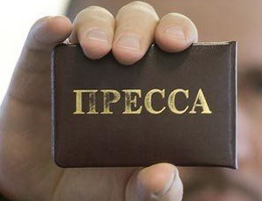
Средства массовой информации — это организации (издательства, теле- и радиокомпании и др.), основными целями деятельности которых являются сбор, обработка и открытая публичная передача различной информации для широких слоёв населения с помощью специальных технических средств.

Slide 16
Функции сми в гражданском обществе
СМИ (средства массовой информации)– совокупность каналов распространения информации с целью оперативного информирования, а также для выполнения специфических социальных функций.
Функции СМИ.
Информационная
Распространение культуры
Выбор и комментирование, оценка информации
Мобилизационная
Политическая социализация
Формирование общественного мнения
Критика и контроль
Представление разных мнений

Slide 17
Домашнее задание
§22, вопросы(стр. 250), задания (стр. 251).
Зайдите на официальные сайты Президента РФ, местных органов самоуправления, ознакомьтесь с возможностями открытого гражданского общества.

